Slide 1

103590038 陳郁欣

Slide 2
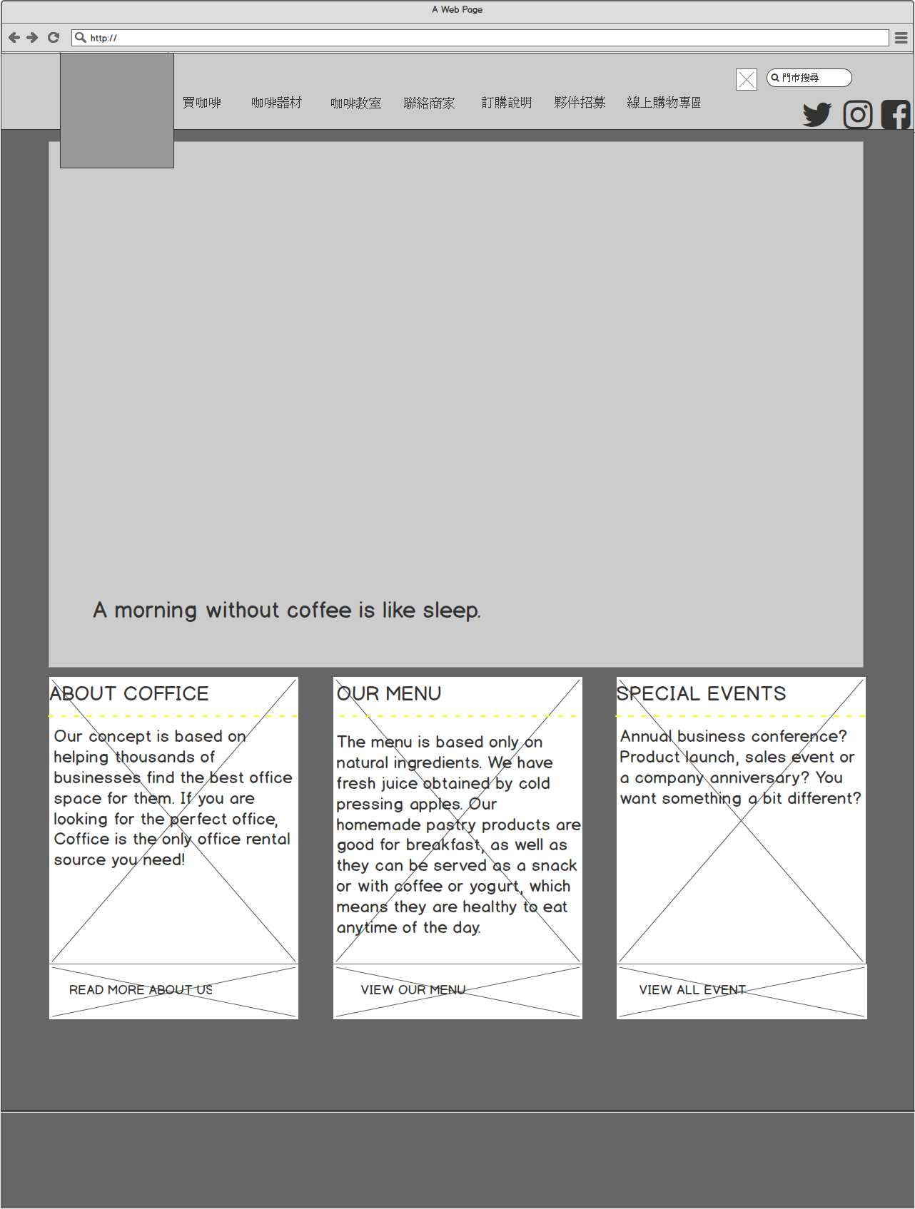
主導覽列
1
1
2
主網頁形象
1
品牌LOGO
2
功能代表ICON
3
社群網站連結
網頁內容
3
功能導覽

Slide 3
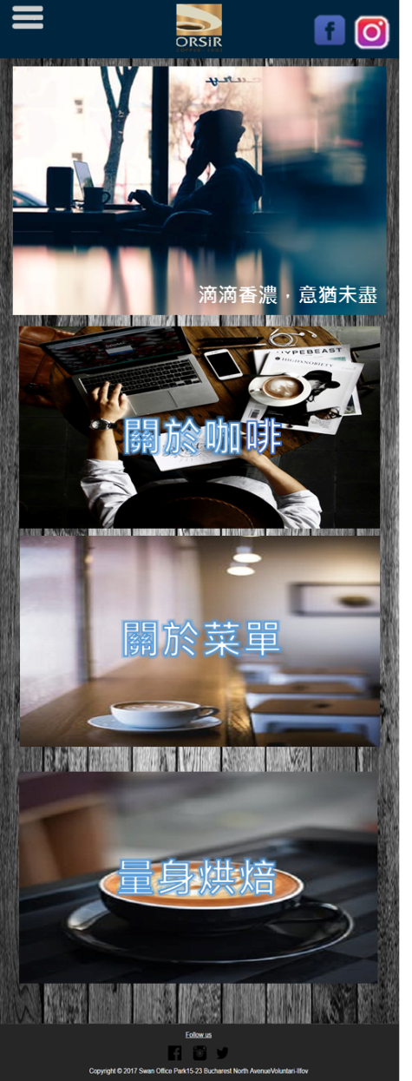
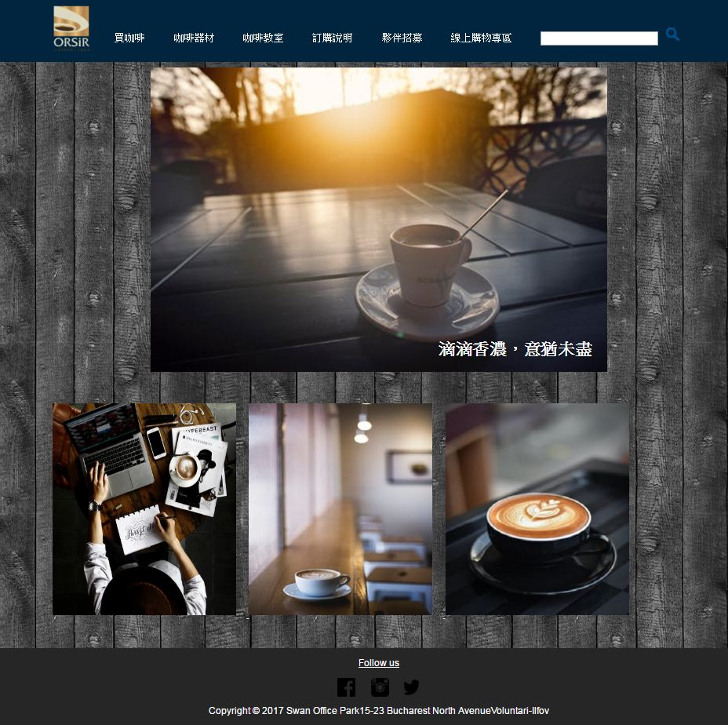

手機板
設計：縮小並精簡化
目的：文字加大，顏色加深。

Slide 4
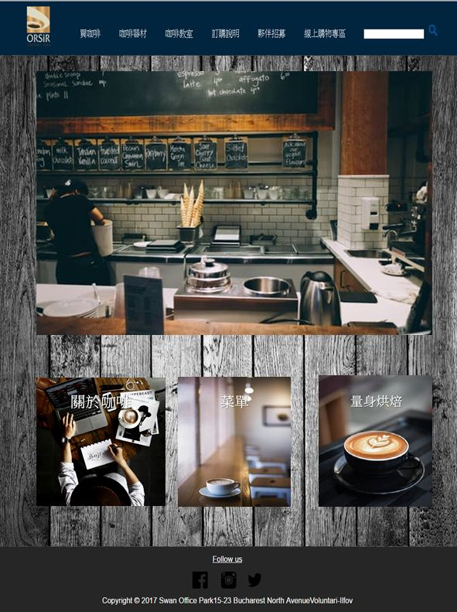
平板
純縮小

